Slide 1
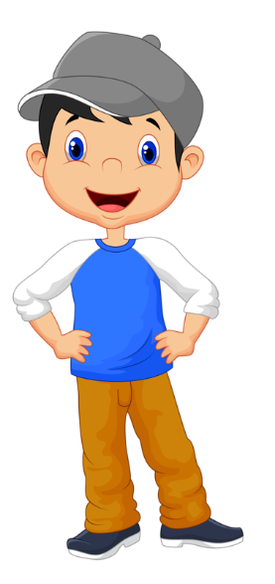
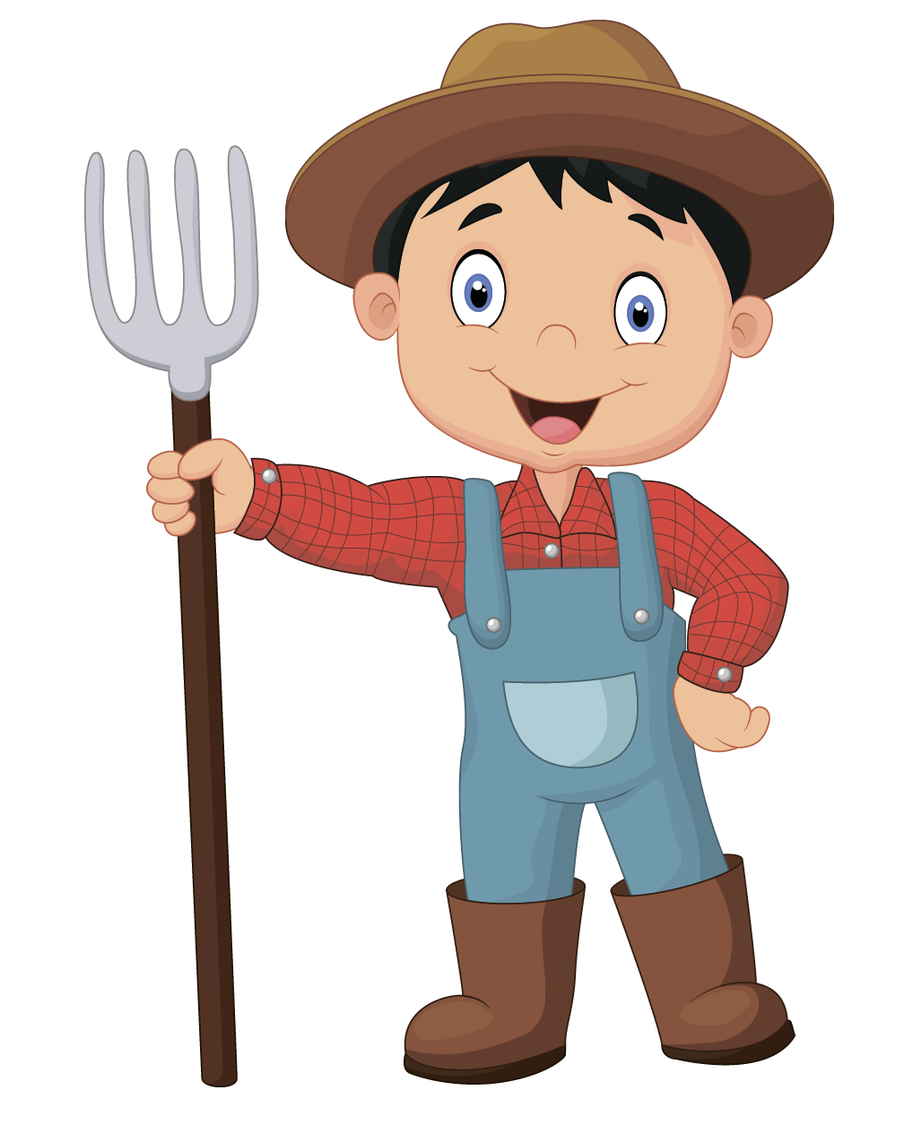
DZIEŃ DOBRY!
DZIEŃ DOBRY!

Slide 2
TAK, OCZYWIŚCIE
JESTEM REDAKTOREM GAZETY „MAŁA WIEŚ”. CZY MOGĘ ZADAĆ PARĘ PYTAŃ?

Slide 3
UPRAWIAM WARZYWA ORAZ MAM 20 HEKTARÓW TRUSKAWEK
CO PAN UPRAWIA?

Slide 4
TAK, TAK. JUŻ NIEDŁUGO ZACZNIE SIĘ SEZON
TO SKUPIŁ SIĘ PAN NA UPRAWIE I SPRZEDAŻY TRUSKAWEK?

Slide 5
TAK, ZGADZA SIĘ
TO BĘDZIE MIAŁ PAN DUŻO PRACY.

Slide 6
DZIĘKUJĘ, DO WIDZENIA
DZIĘKUJĘ PANU ZA WYWIAD I ŻYCZĘ SAMYCH DOBRYCH UPRAW. DO WIDZENIA

